Slide 1
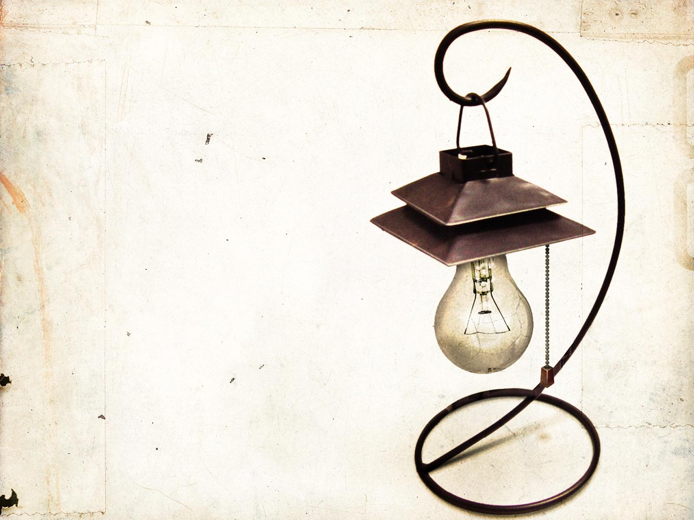
УМНЫЙ ДОМ
Выполнил: ученик 7 «В» класса
Хаитов Мансур
2018

Slide 2
Цель проекта:
Разработать творческий проект системы «Умный дом». Рассмотреть применение элементов этой системы для нашего будущего дома.
Задачи:
Ознакомление с типами и видами светильников, системами управления светом;
с типами и видами освещения и их комбинацией.
Ознакомиться с понятием «умный дом» и его историей. Ознакомиться с технологиями освещения жилого дома.

Slide 3
Современный дом- это не только продуманный дизайн интерьера, грамотно организованное внутреннее пространство и наличие разнообразной бытовой техники. Это прежде всего комфортная среда обитания, которая позволяет наслаждаться уютом и покоем любимого жилища. Понять, как этого можно достичь с помощью современных технологий, поможет проект «Умный дом».

Slide 4
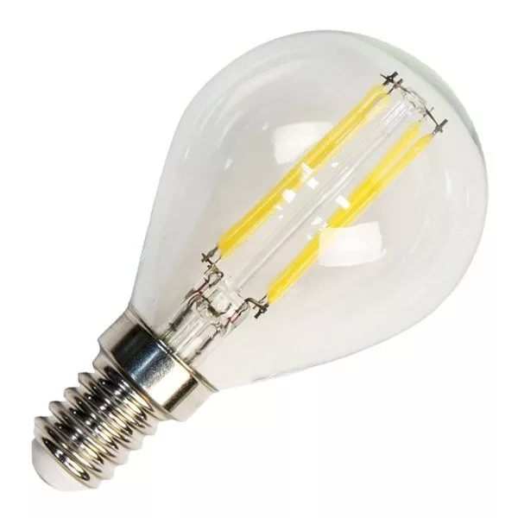
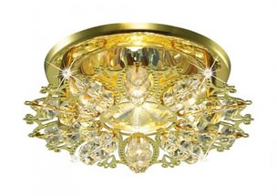
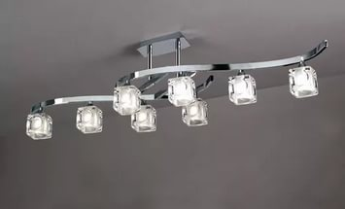
Освещение жилого дома
Продуманное и хорошо спланированное освещение не только улучшает интерьер, но и влияет на наше самочувствие.
При проектирование искусственного освещения жилого помещения учитывают три его составляющие: лампы, светильники и системы управления.

Slide 5
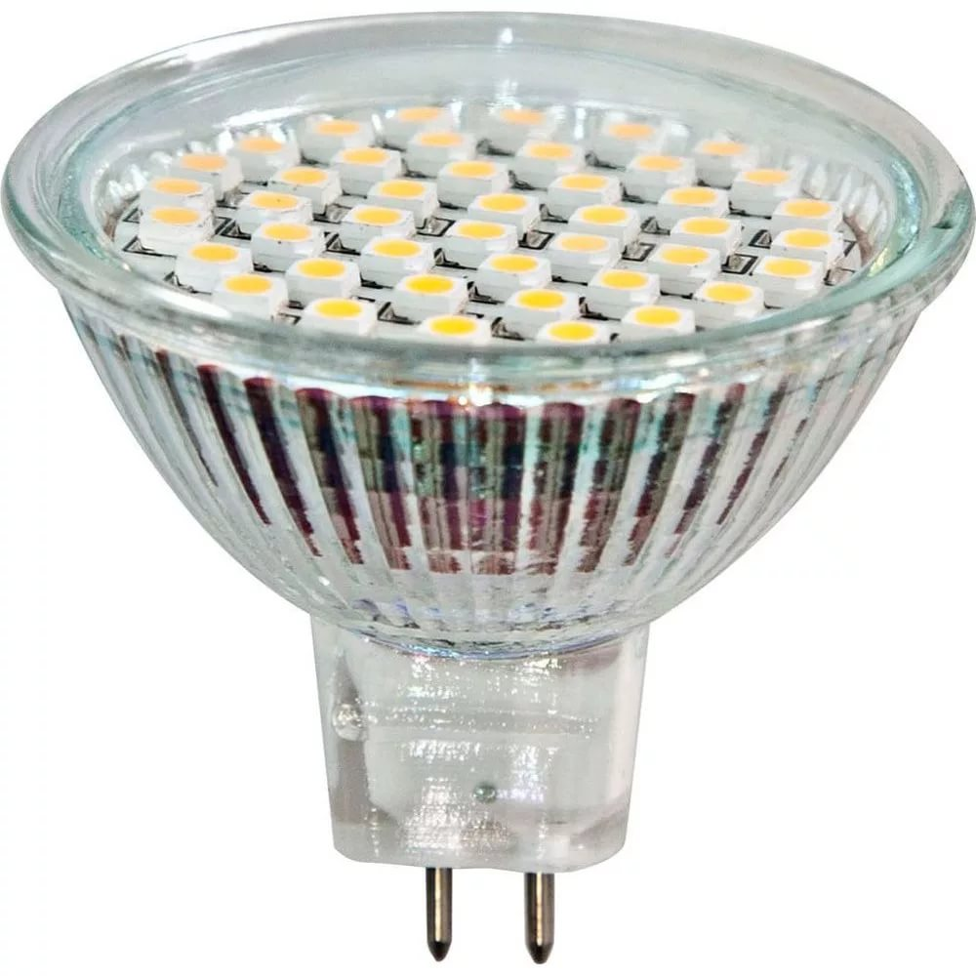
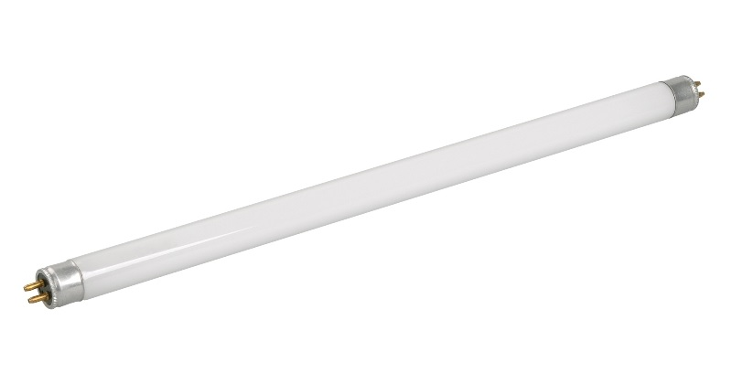
Лампы
Основные типы ламп — лампы накаливания, люминесцентные и светодиодные.
Они различаются технологией производства, характеристика-
ми излучаемого света, потреблением энергии, сущностью физических явлений, на которых основано свечение

Slide 6
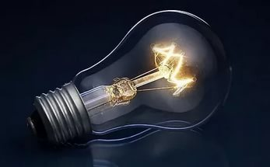
Лампы накаливания
Дают тёплый желтоватый свет. Источником света в них является раскалённая спираль (нить накала) из металла вольфрама, которую разогревает проходящий по ней ток. Лампы потребляют много электроэнергии и имеют небольшой срок службы.

Slide 7
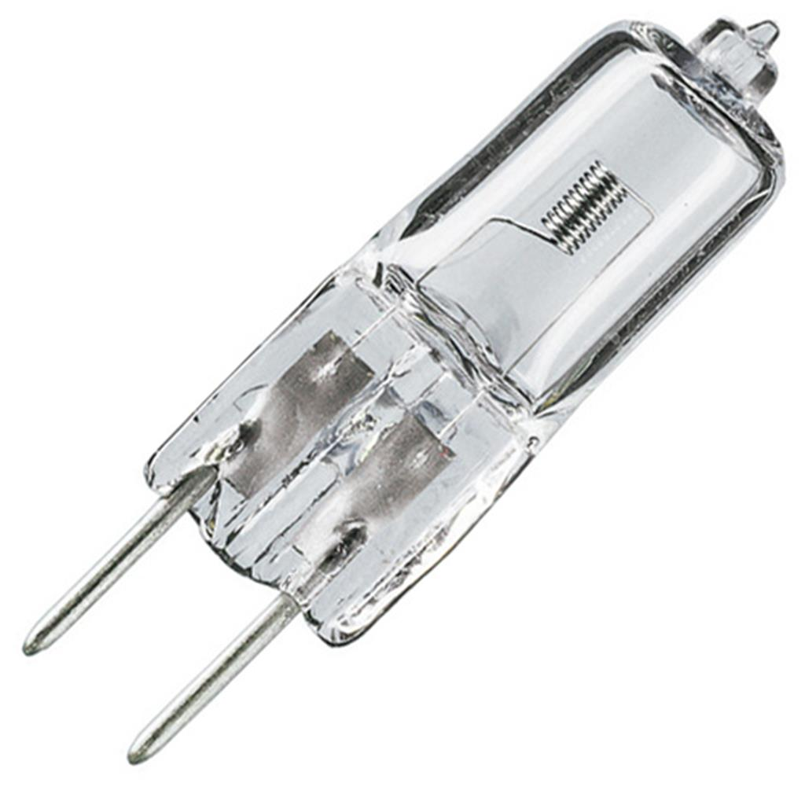
Галогенная лампа – это усовершенствованные лампы накаливания.
Своё название галогенная лампа получила из-за того, что в её колбу помимо
специальной смеси газов добавлен галоген - пары брома и йода (это активные химические элементы).
За счёт этого мощность свечения повышается вдвое, а долговечность - в пять раз.
Кроме того, внутренняя поверхность лампы - зеркальная.
Всё это позволяет лампе давать естественный, яркий, сконцентрированный и направленный свет.
Однако галогенные лампы чувствительны к скачкам напряжения, что приводит к их быстрому выходу из строя.

Slide 8
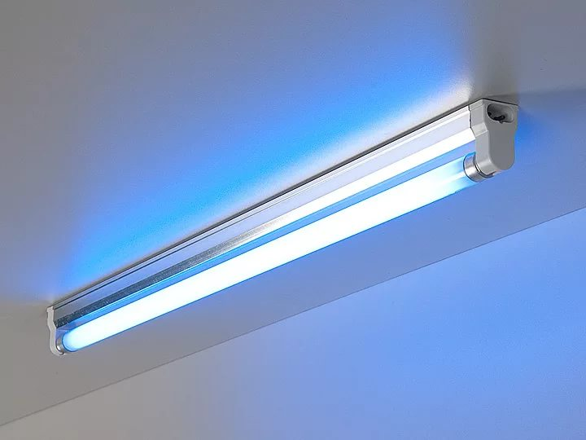
Люминесцентные лампы (лампы дневного света)
Выпускаются во множестве вариантов,с различной цветовой температурой: чисто
белого цвета, с холодным голубоватым оттенком или с тёплым розовым оттенком.
Колбу лампы заполняет газ, который излучает свет благодаря электрическому
разряду, проходящему через него.
Лампы называют энергосберегающими за то, что они потребляют электроэнергии
приблизительно в пять раз меньше, чем лампы накаливания, служат в 10 раз
дольше, выделяют мало тепла, не слепят глаза.
К недостаткам ламп можно отнести небольшое
содержание в них ртути и фосфора.

Slide 9
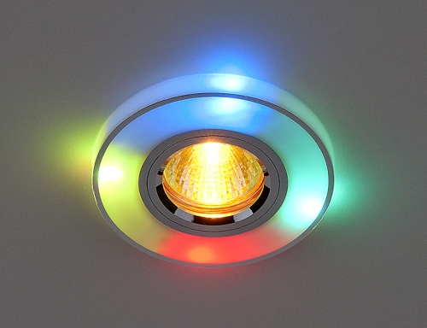
Лампы со светодиодами
Они очень долговечные и
экономичные, пожаробезопасные.
Не содержат ртуть, почти не нагреваются.
Светодиоды широко применяются в медицинских осветительных
приборах, автомобильной
светотехнике, в качестве
рекламных конструкций
(подсветка, бегущие строки и др.).

Slide 10
Светильники
Светильники — это приборы, которые являются источниками света. Кроме того, они служат прекрасным украшением интерьера, подчёркивают определённый стиль, дизайн.
Светильники делят на два типа: рассеянного и направленного освещения.
Рассеянное освещение может охватывать всё помещение, а направленное— конкретный предмет или место.
Для освещения помещений используют разнообразные виды светильников.

Slide 11
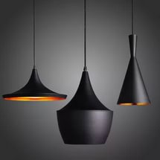
Для освещения помещений используют разнообразные виды светильников.
Потолочные висячие светильники (люстры)
применяют для создания общего освещения, особенно
в помещениях с высокими потолками.
Свет таких светильников объединяет пространство.
Висячие светильники часто устанавливают над обеденным
столом, выделяя этот фрагмент интерьера и создавая уют.

Slide 12
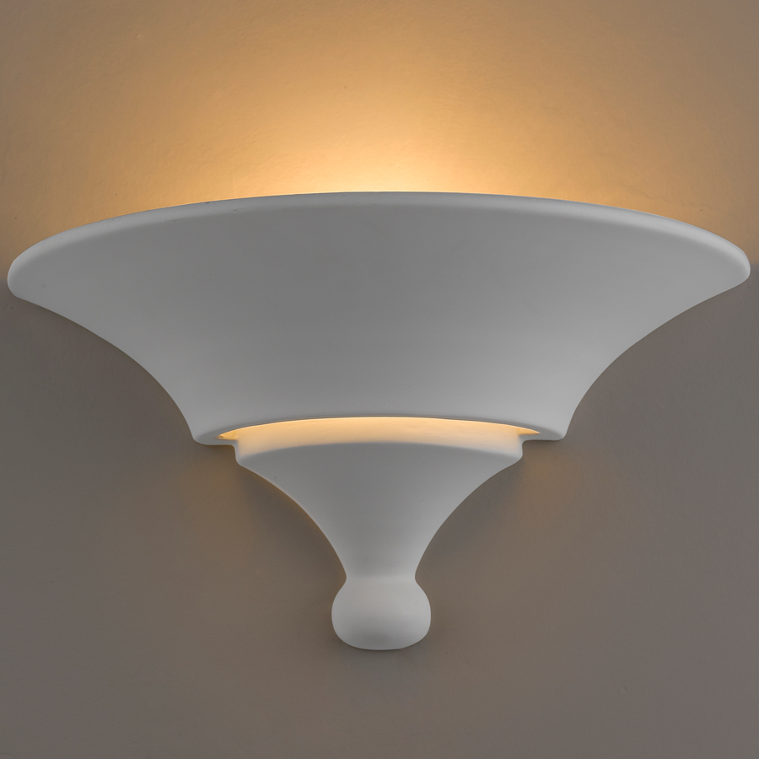
Настенные светильники (бра)
Могут использоваться для местного, общего освещения, а также для подсветки отдельных элементов интерьера (картин, антиквариата). Их свет может быть направлен как вверх, так и вниз.

Slide 13
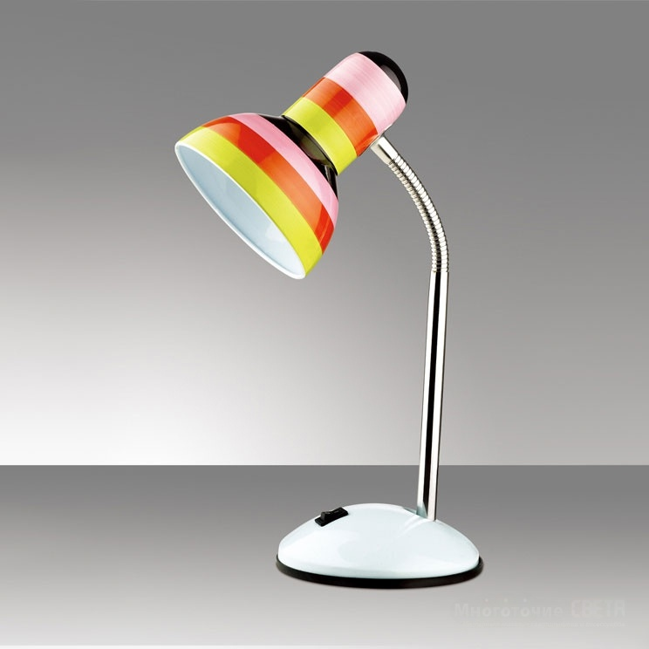
Настольные светильники
Источники света, которые устанавливают на поверхности, приподнятые над полом. Они имеют подставку или зажим.
Такие лампы идеальны для местного освещения как
дополнение к общему освещению.

Slide 14
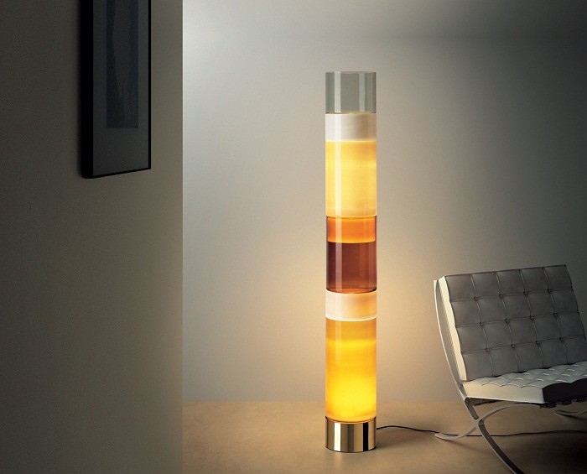
Напольные светильники (торшеры)
Устанавливают на полу. У современных торшеров
можно менять высоту, в них имеются регуляторы
яркости, что делает их удобными и практичными.
Чаще всего они применяются для местного освещения.

Slide 15
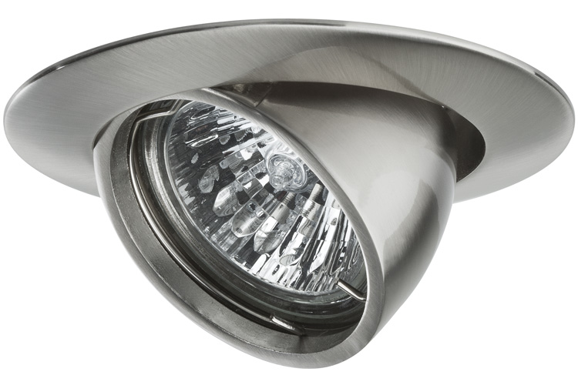
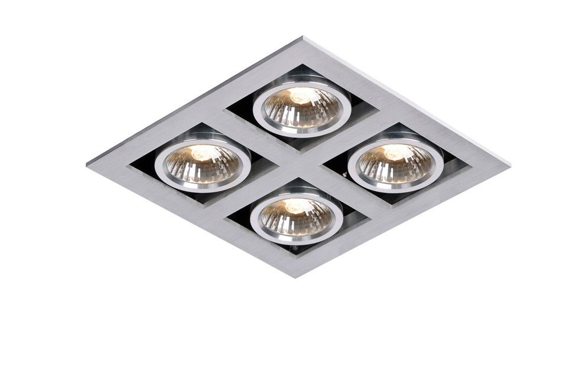
Встроенные светильники прячут в потолок, в элементы дизайна.
В результате они находятся на одном уровне с поверхностью потолка.
Обычно дизайнеры располагают их в виде группы. Свет
встроенных светильников направлен вниз, но бывают
и поворотные модификации.

Slide 16
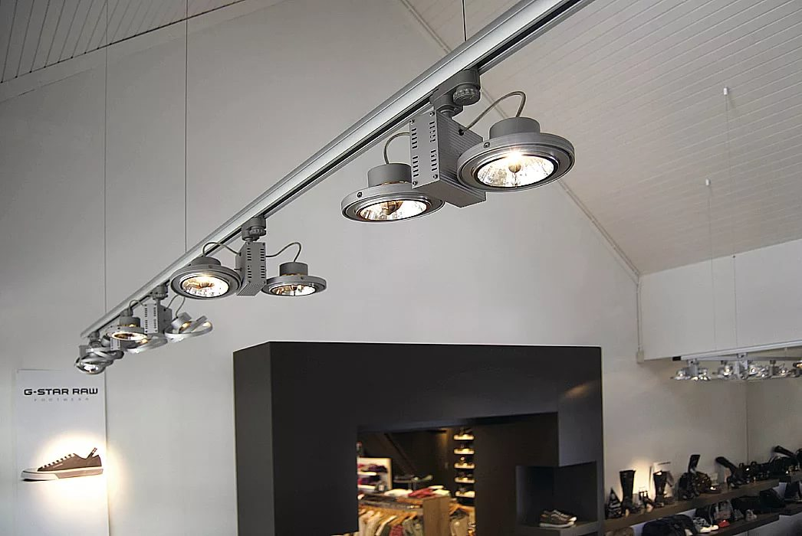
Шинные (рельсовые или трековые) светильники
Образуются двумя основными элементами: токонесущими шинами и источниками света, которые можно перемещать.
Можно подобрать и купить как готовую систему, так и собрать её собственной конфигурации.

Slide 17
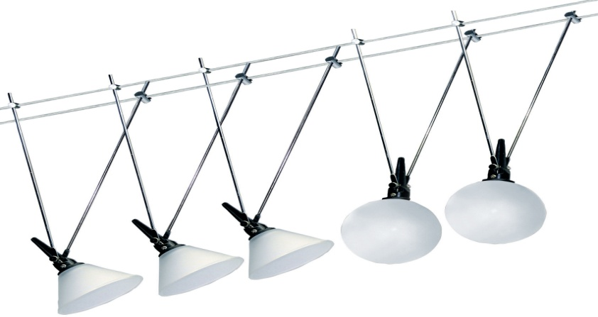
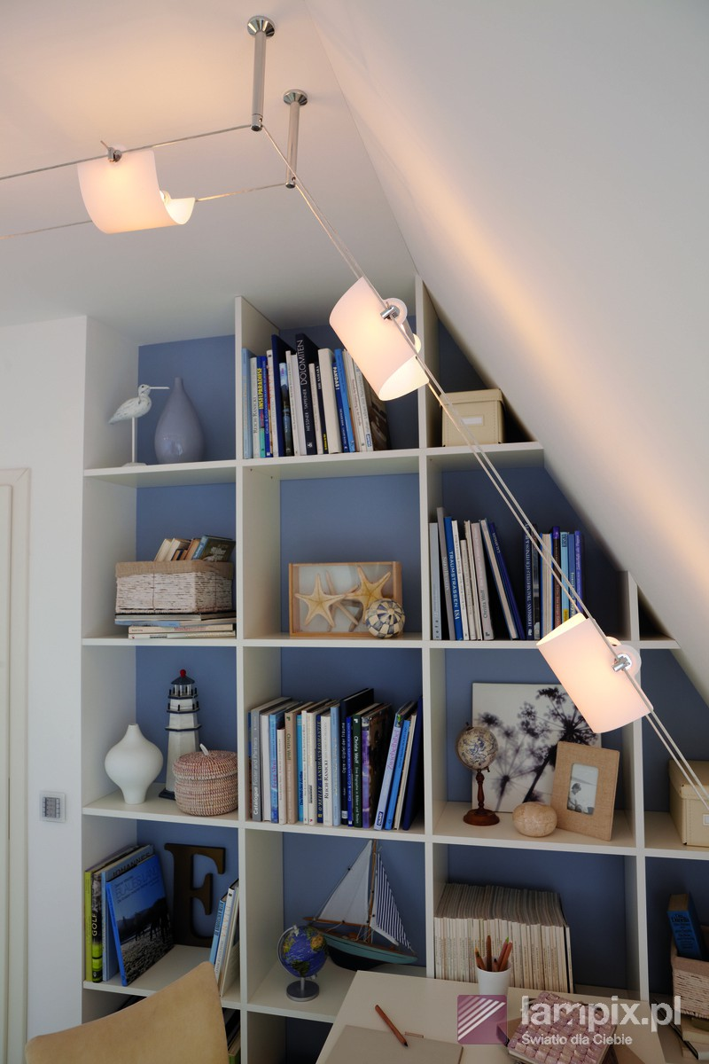
Тросовые (струнные) натяжные системы
Это системы освещения
нового поколения.
В них электрический ток
протекает по натянутым
тросам.

Slide 18
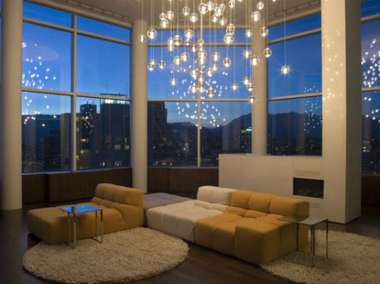
Общее освещение

Slide 19
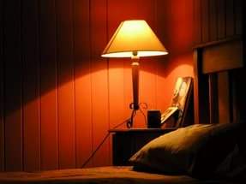
Местное освещение

Slide 20
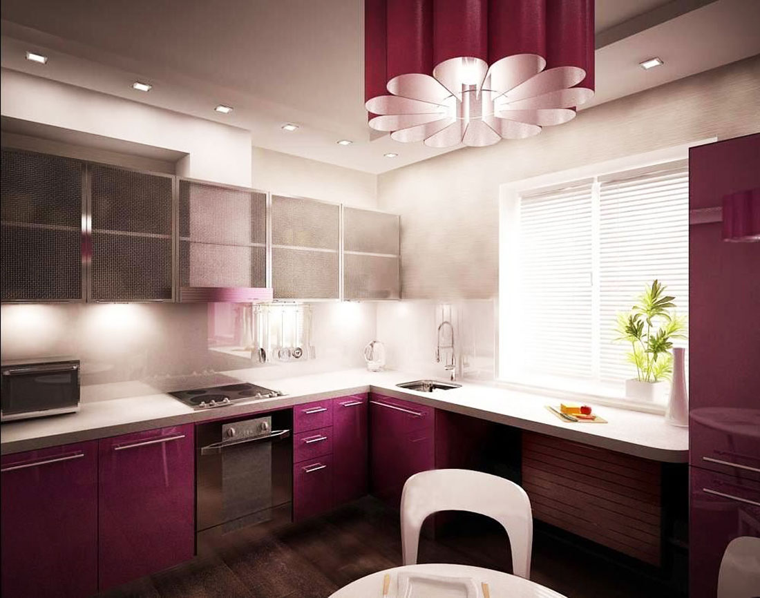
Комбинированное освещение

Slide 21
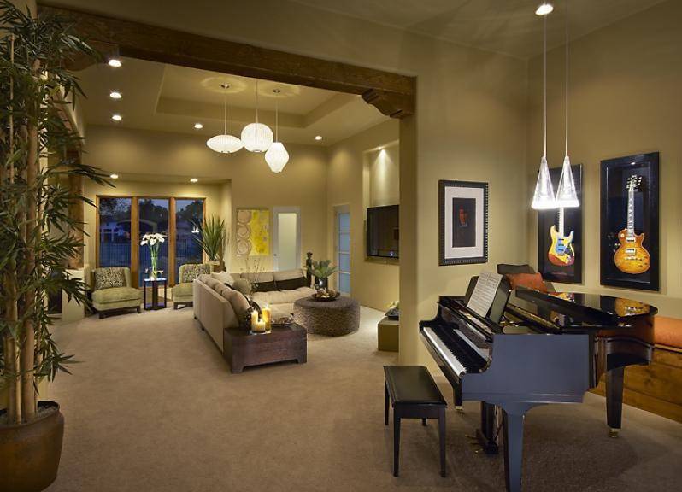
Направленное освещение

Slide 22
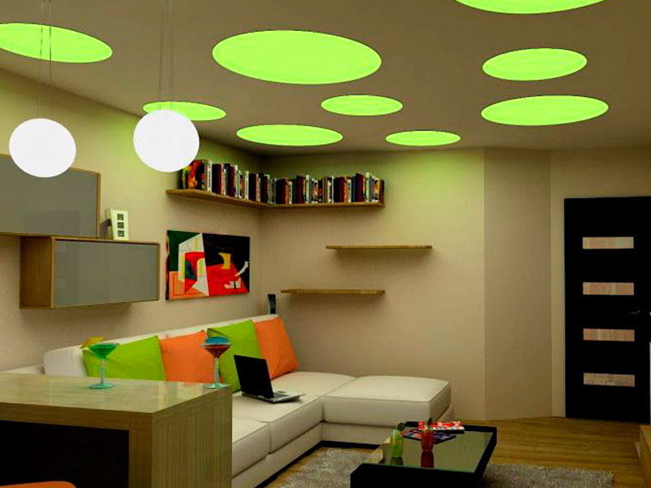
Декоративное освещение

Slide 23
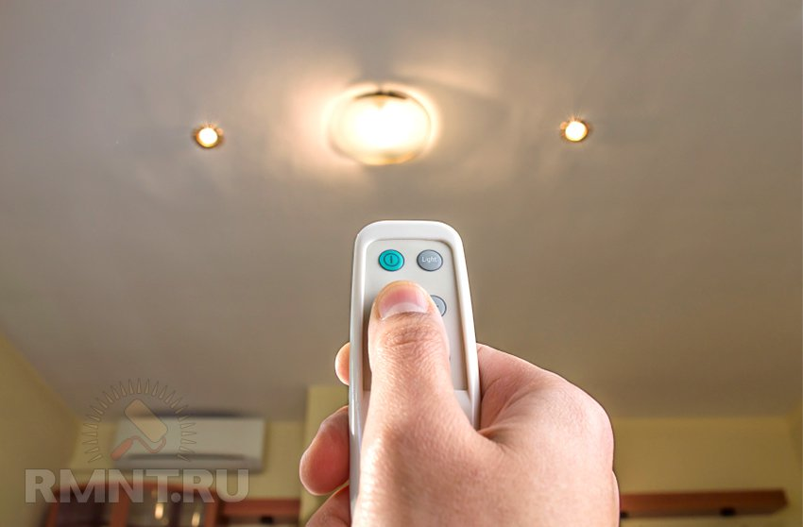
Для удобства управления системой применяют пульты дистанционного управления (ДУ).
С их помощью можно включать-выключать свет, электрические приборы, регулировать яркость светильников,
После тяжелого трудового дня, когда у вас не будет сил даже нажать на выключатель, комнатные датчики сами среагируют на ваши передвижения. Когда вы войдете в комнату, свет автоматически включится, а выйдете - выключится

Slide 31
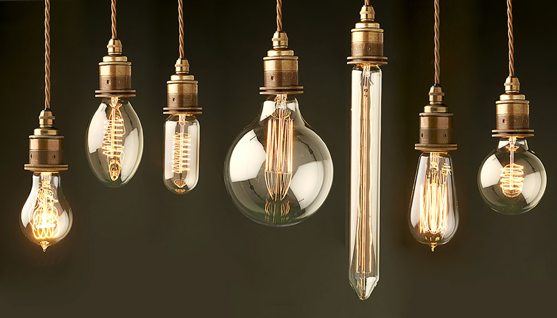
СПАСИБО ЗА ВНИМАНИЕ

